Slide 1
期末報告
第六組
Group members : 李宣瑩 黃文龍 王采筑

Slide 2
Outline
互動系統 | 3
感測器 : ESP32-CAM | 6
模型 | 11
準確度 | 16

Slide 3
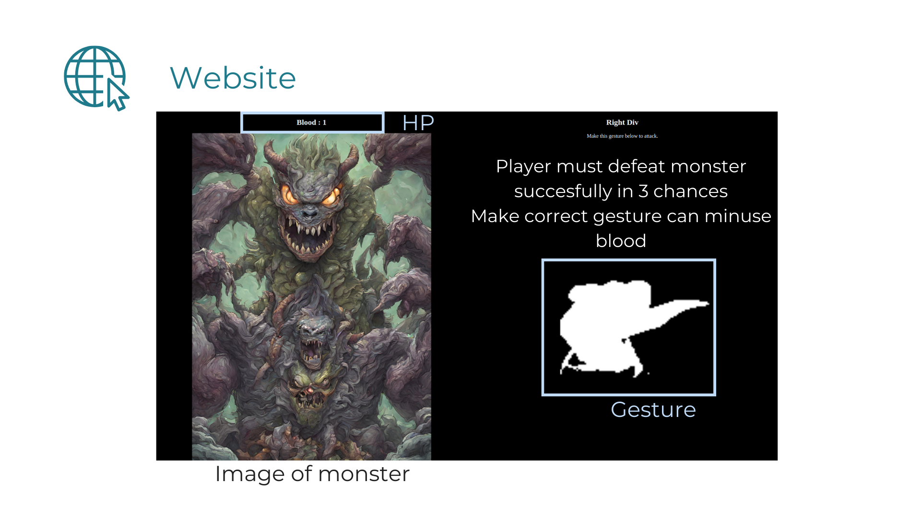
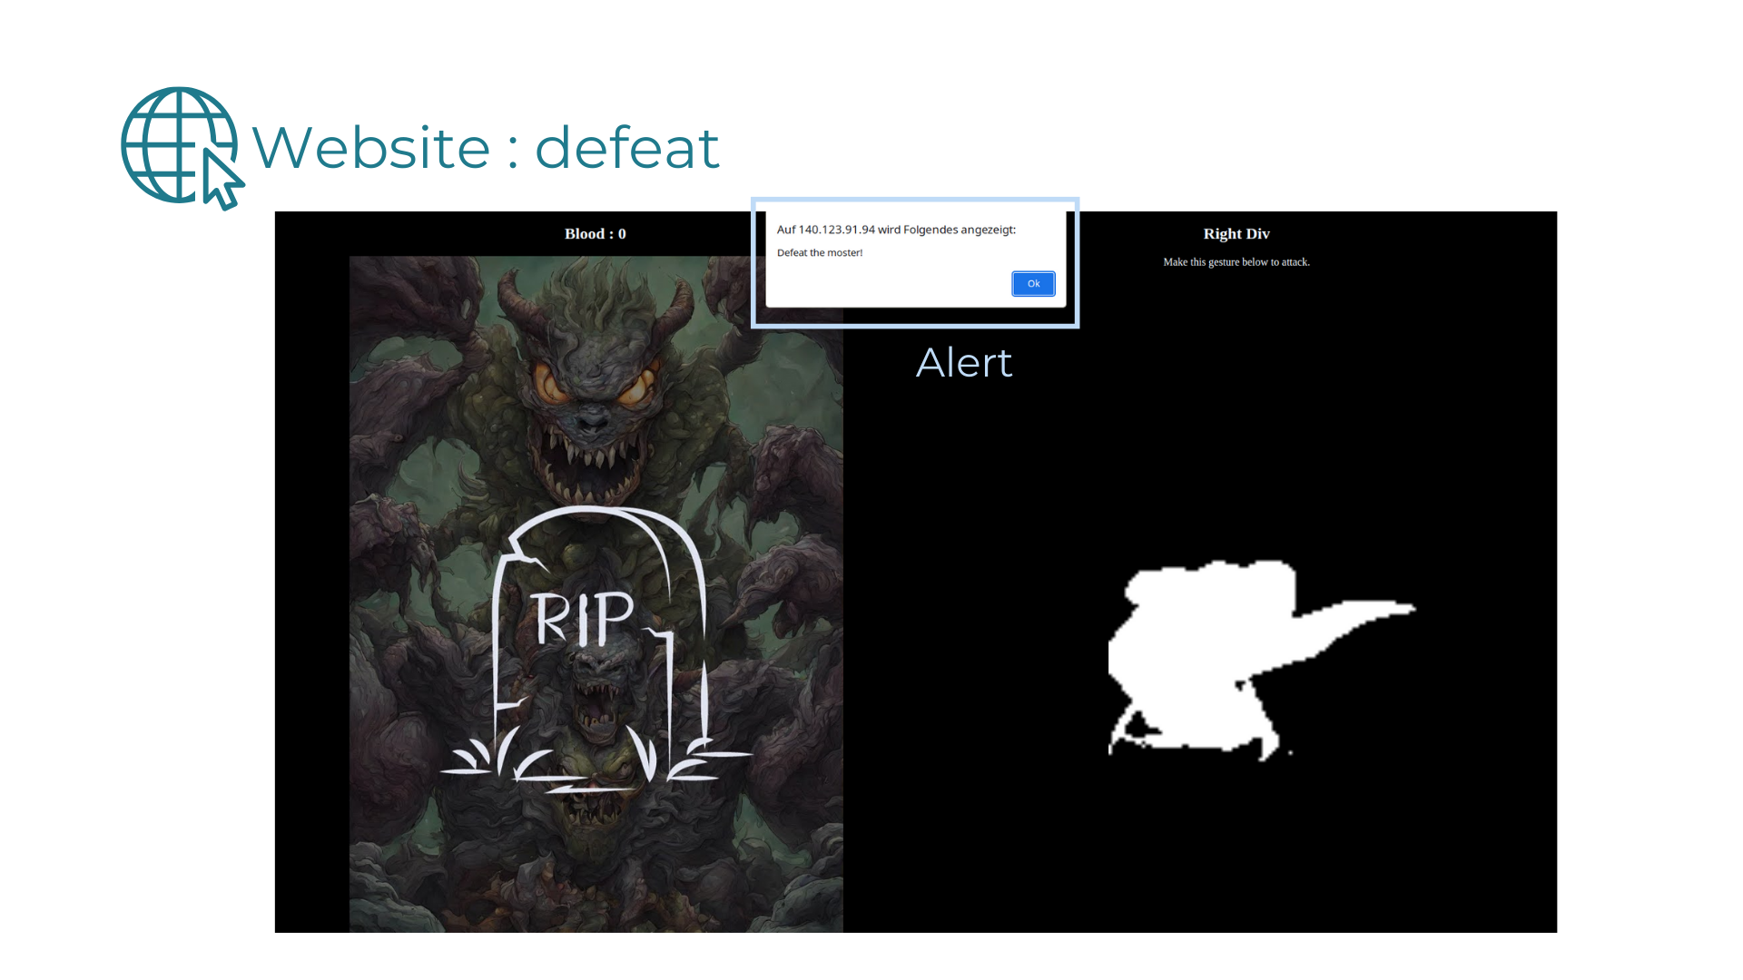
互動系統
透過網頁進行互動
遊戲畫面

Slide 4
互動系統：遊戲規則
在三個回合內做出相應手勢對怪獸做攻擊
每次攻擊減少一滴血
要攻擊兩次才能打死怪獸
＊Demo 版本因為不利因素改成一滴血

Slide 5
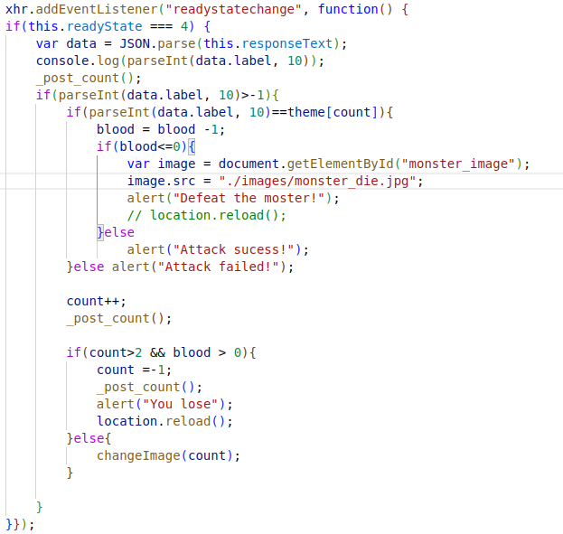
互動系統：程式碼

Slide 6
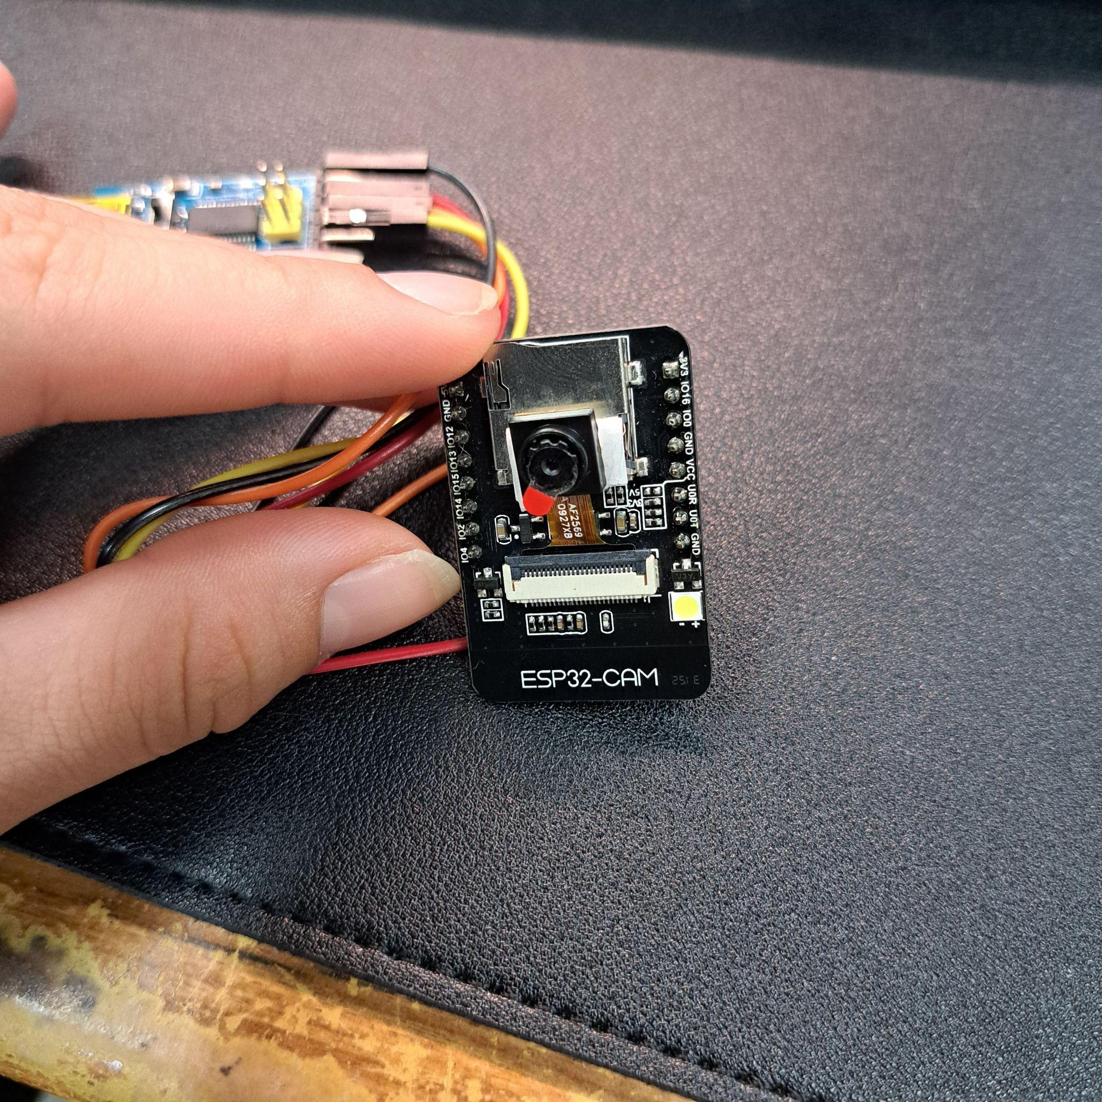
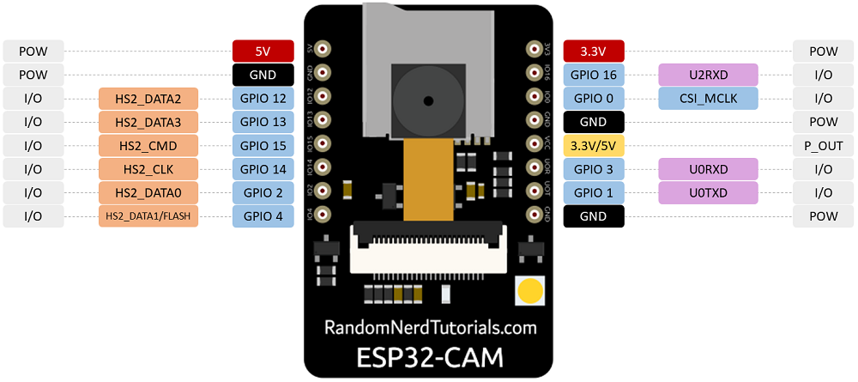
感測器 : ESP32-CAM
相機負責
拍攝影像
前處理
影像回傳
連接電腦需要接 FTDI 燒錄器，Demo 斷掉的是燒錄器接 GND 的杜邦線

Slide 7
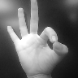
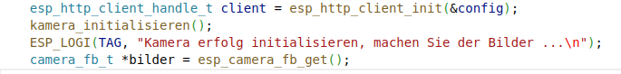
感測器 : ESP32-CAM - 拍攝影像
不做處理的拍攝影像

Slide 8
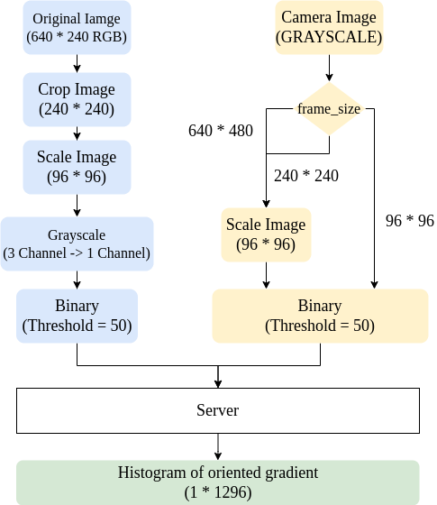
感測器 : ESP32-CAM - 前處理
 | 平台 | 語言 | 備註
藍色 | PC | Python | 訓練
黃色 | ESP32-CAM | C | 測試
綠色 | ESP32-S3 |  | 特徵提取

Slide 9

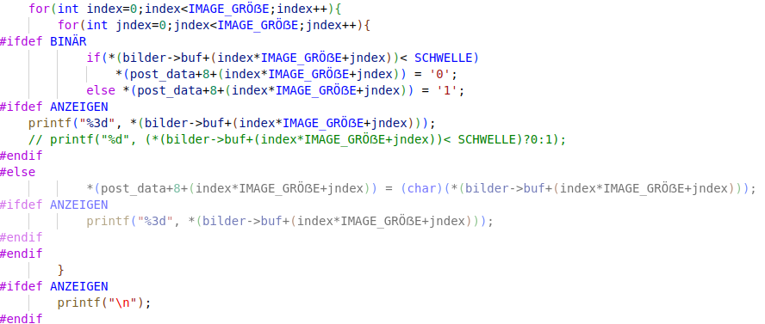
感測器 : ESP32-CAM - 前處理
二值影像

Slide 10
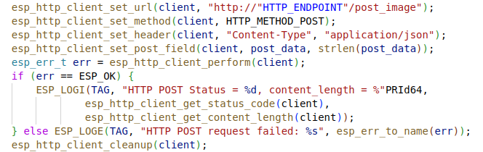
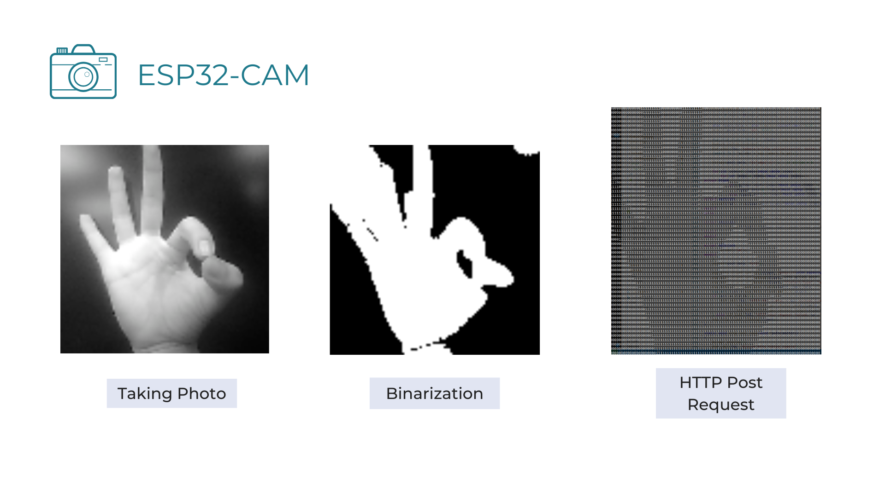
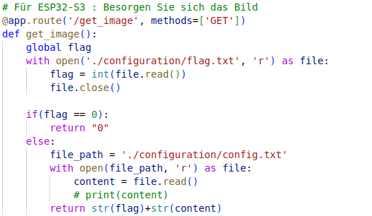
感測器 : ESP32-CAM - 影像回傳
Server function
伺服器顯示

Slide 11
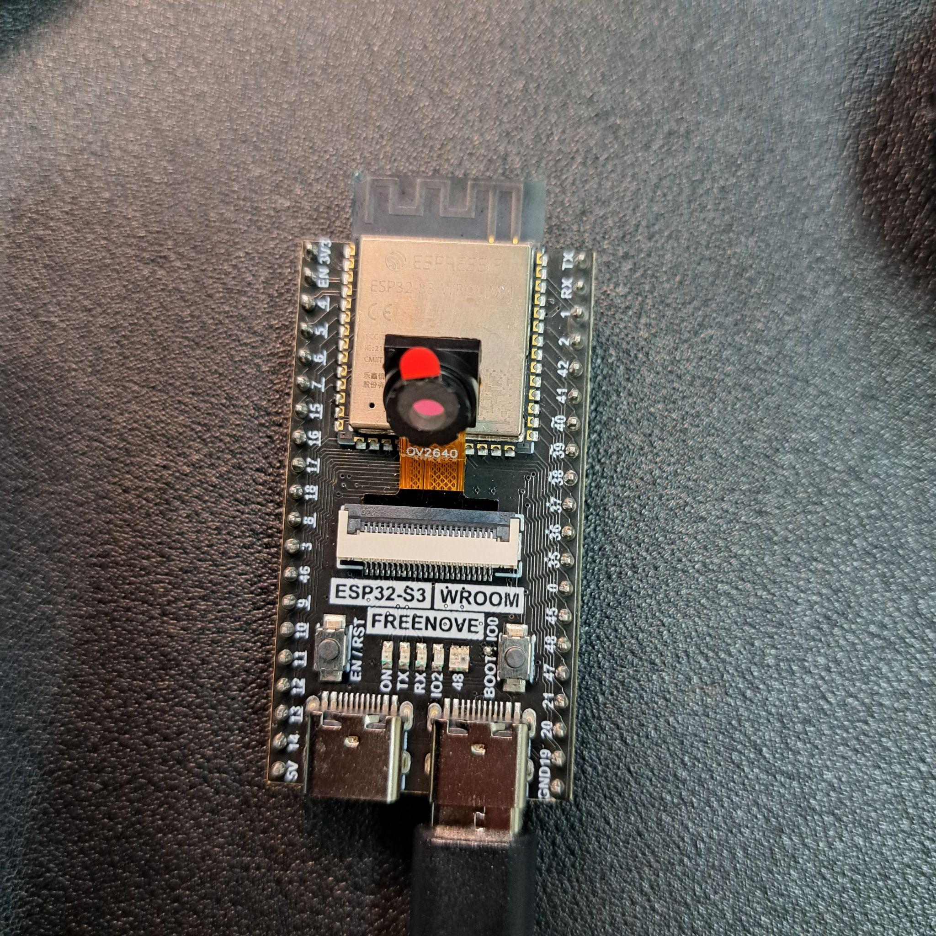
模型 : HOG + SVM 在 ESP32-S3 上運行
ESP32-S3 主要要做以下這些工作：
接收資料
使用 HOG 取得圖像特徵
使用 SVM 分類
回傳判別結果

Slide 12
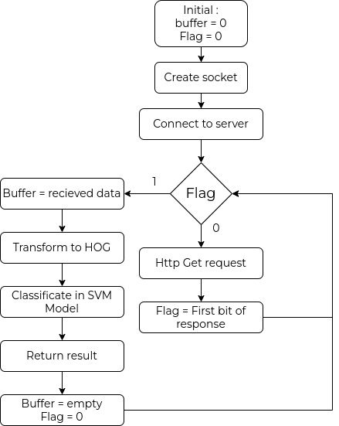
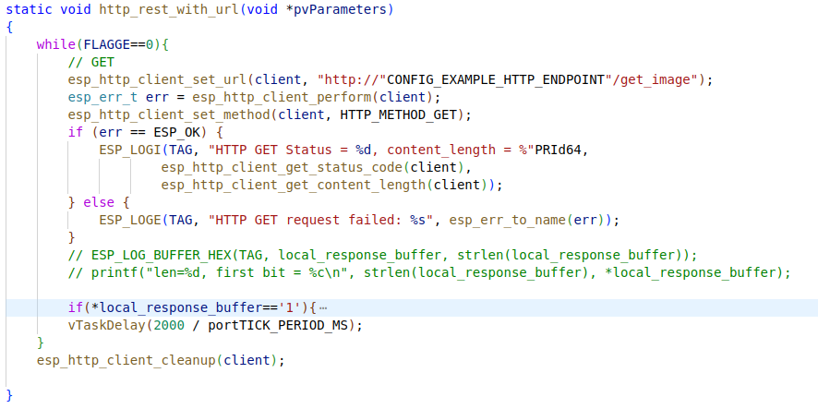
模型 : ESP32-S3 接收資料

Slide 13
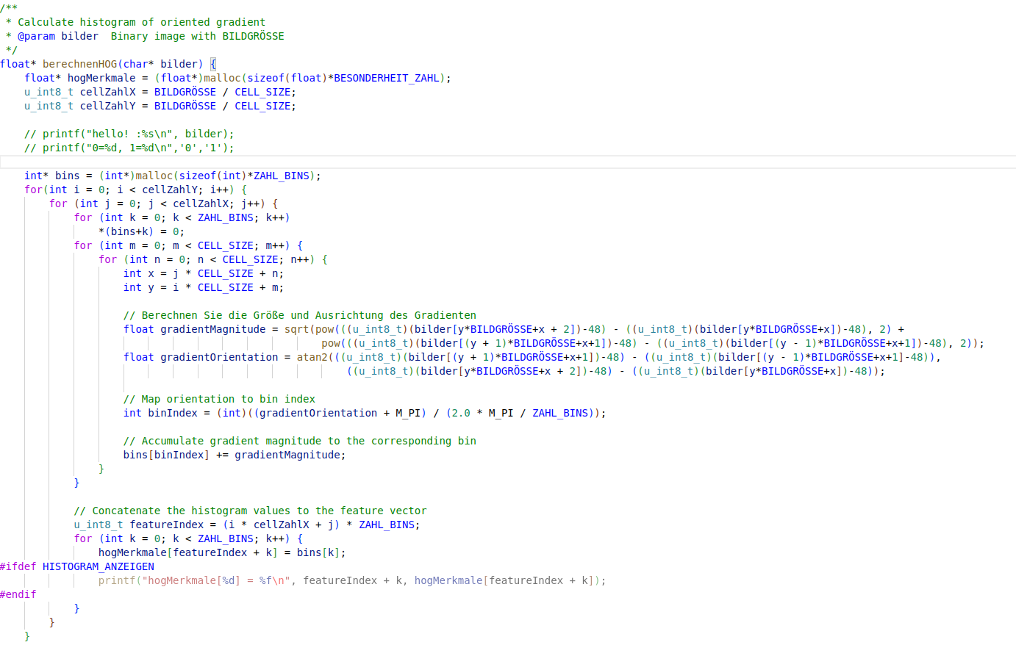
模型：特徵提取 HOG
Histograms of Oriented Gradients
相關的函數定義在 histogram header file 裡面，會得出 1296 長度的特徵序列
輸入是 char 比較省空間

Slide 14
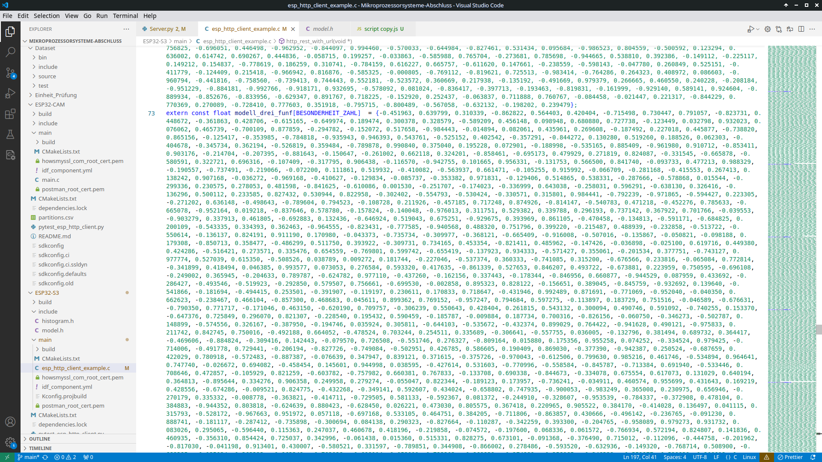
模型 : 使用 SVM 分類
採用投票機制，因此對每個類別 pair (class A, class B) 都會運算
在電腦上有 7(7-1)=42 模型，但是在 ESP32-S3 只有 21 個，每個模型會對當前圖形做投票
投票取最大票數的為類別

Slide 15
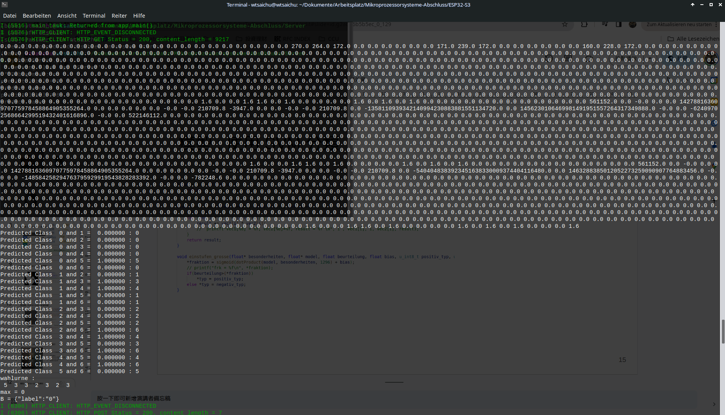
模型 : 使用 SVM 分類

Slide 16
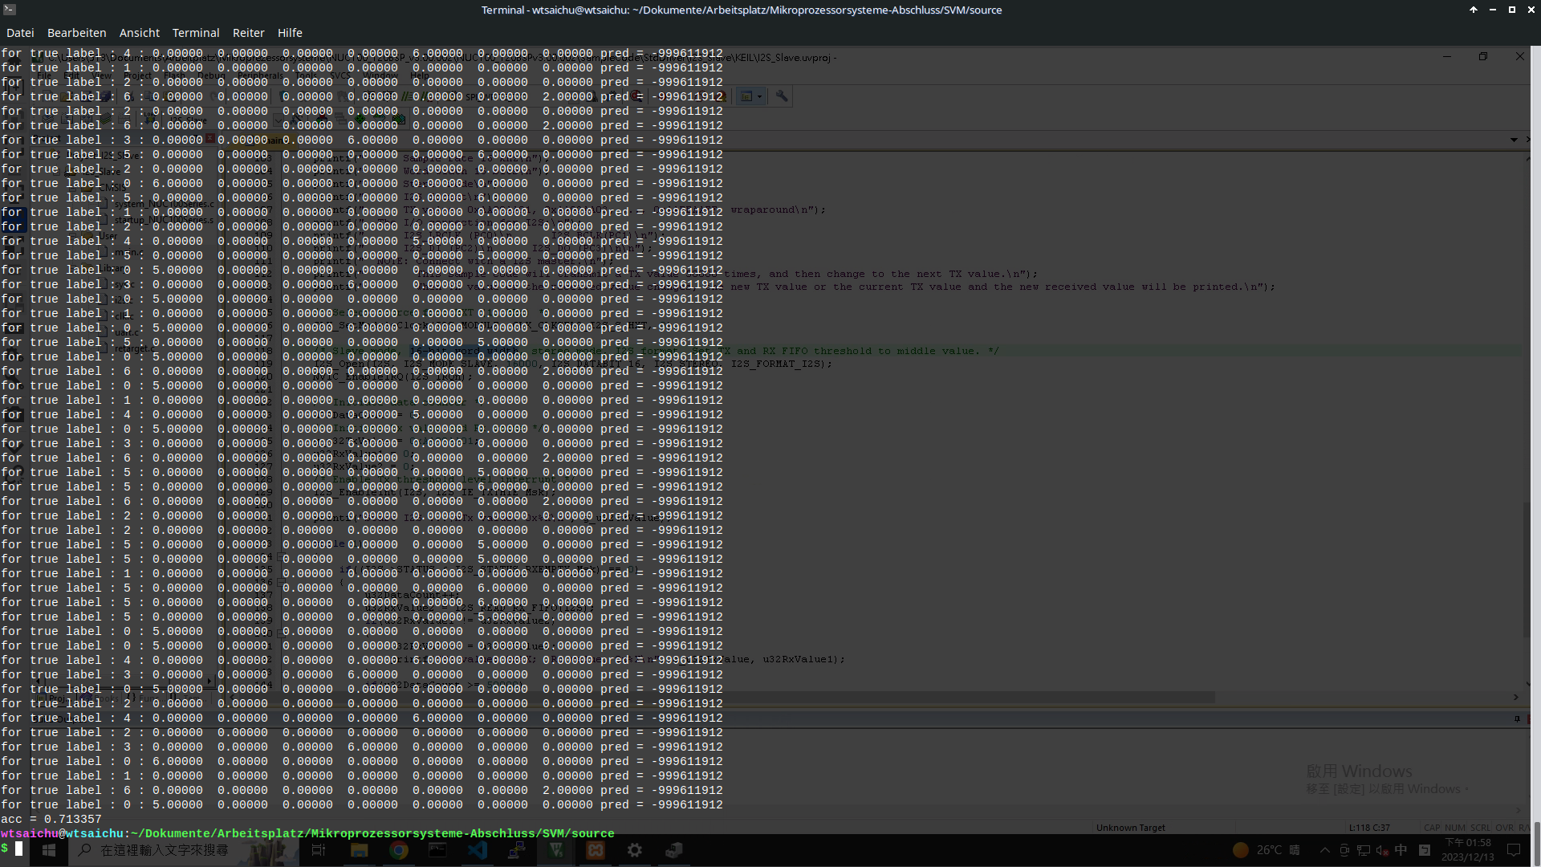
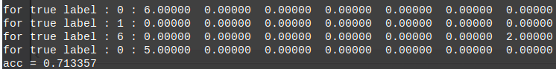
準確度： 原始模型
label 0
label 1
label 2
label 3
label 4
label 5
label 6

